Slide 1
Realizzazione della nuova cucina unica
Progetto di Razionalizzazione del servizio pubblico
di ristorazione scolastica del comune di como

Slide 2
Una scelta che viene da lontano
28 maggio 2008 – Giunta Comunale - ipotesi di gestione mista con esternalizzazione del 27% della produzione totale annua (abbandonata)
16 luglio 2008 – Giunta Comunale – nuova ipotesi, con introduzione delle mini – linee (realizzata)
Fino al 2013 - progressiva chiusura delle cucine con produzione inferiore a 100 pasti/giorno (realizzata)
2013/2014 – approfondimento sull’accorpamento 4 centri cottura vs 1 centro unico
2015 – individuazione di Via Isonzo come sito più adatto

Slide 3
Relazione previsionale programmatica 2015
Programma 3.4
Strategia 2.3
Azione: «razionalizzazione dei punti cottura»
“… è in atto una riflessione sulla razionalizzazione dei punti cottura del servizio ristorazione …. (che verrà) sviluppata nel secondo semestre 2015, con l’obiettivo di individuare soluzioni innovative, da attuare con l’anno scolastico 2017/2018.
Con gli interventi proposti si punta a realizzare sensibili economie di scala, che andranno ad incidere sulla determinazione del costo pasto. Si tratta quindi di un’azione propedeutica ad un successivo riordino tariffario complessivo”;

Slide 4
Triennale Opere Pubbliche
Deliberazione G.C. 364 del 6/11/2015
Adozione del programma triennale dei lavori pubblici aggiornato 2016/2018 ed elenco annuale anno 2016
Notiziario N° 199 – 06 novembre 2015 – 18.45
Approvato dalla giunta il Piano delle opere 2016 e il triennale
Nell’elenco del 2016 ci sono: …… 700mila euro per la realizzazione del punto unico di cottura in via Isonzo………

Slide 5
Il servizio oggi - 1
Utenti del servizio
(anno scolastico 2015/2016)
4.136
Punti cottura
17
Refettori
40

Slide 6
Il servizio oggi – 2
Gradimento bambini
75 / 82%
Gradimento genitori
gusto
72%
Quantità
92/95%

Slide 9
Liste d’attesa
Scuole primarie
Scuole materne
Via Sinigaglia
13 bambini
Via Mognano
11 bambini
Via Palma
11 bambini

Slide 10
Personale in servizio (cuoche e ausiliarie)

Slide 12


Costi del servizio 2014 e morosità 14/15
Entrate 2.446.810,62
Uscite 2.784.556,90
    Di cui Personale 1.797.957,17
Percentuale di copertura
87,87%
Utenti primaria 496
Utenti infanzia 204
Totale solleciti 700
16,92%
Importo 153.206,46

Slide 13
Il percorso verso la nuova cucina
Tempistica stringente
indirizzo di Giunta
preliminare alla progettazione
14 MESI
Fine lavori
Processo partecipativo ampio
SENZA APPESANTIRE IL PROCEDIMENTO
INFORMARE – ASCOLTARE – OFFRIRE SPUNTI AL DECISORE – MOTIVARE LE SCELTE

Slide 14
Gli obiettivi della nuova cucina
Qualità
Sicurezza alimentare
Efficienza
Educazione al mangiar sano
Sostenibilità ambientale
Rispetto delle normative
Risparmio

Slide 15
La qualità e la sicurezza alimentare
Produzione dei pasti secondo le più aggiornate linee giuda della ristorazione collettiva in ambito scolastico
Particolare attenzione per l’uniformità del processo di produzione e
per le diete speciali

Slide 16
L’efficienza
Nuovi percorsi per il trasporto dei pasti
Attrezzature d’avanguardia
Formazione del Personale
Informatizzazione

Slide 17
Ipotesi di organizzazione del servizio

Slide 18
Ipotesi nuovi percorsi
 | 1 |  | 2 |  | 3 |  | 4 |  | 5 |  | 6
PARTENZA DA CUP | 11.30 |  | 11.30 |  | 11.30 |  | 11.30 |  | 11.30 |  | 11.30
INFANZIA |  | PRESTINO |  | VARESINA |  | M.OLIMPINO |  | ALCIATO |  | TAVERNOLA |  | BRIANTEA
 |  | BRECCIA |  | ACQUANERA |  | P.CHIASSO |  | S.CAPPUCCINI |  | RASCHI |  | ZEZIO
 | 11.55 | PALMA | 11.55 | TRECALLO | 11.55 | SAGNINO |  | LORA | 11.55 | VOLTA | 11.55 | BRAMBILLA
 |  |  |  |  |  | SOCIOLARIO
PARTENZA DA CUP | 12.00 |  | 12.00 |  | 12.00 |  | 12.00 |  | 12.00 |  | 12.00
PRIMARIA 1 TURNO |  | PRESTINO |  | ACQUANERA |  | M.OLIMPINO |  | VIGANO' |  | TAVERNOLA |  | XX SETTEMBRE
 |  | BRECCIA |  | IV NOVEMBRE |  | P.CHIASSO |  | MONTELUNGO |  | SINIGAGLIA |  | PERTI
 |  | GIUSSANI | 12.25 | MUGGIO' | 12.25 | MOGNANO | 12.25 | FIUME | 12.25 | CIVIGLIO | 12.25 | LORA
 | 12.25 | CUZZI |  |  |  | SERRE
PARTENZA DA CUP | 12.50 |  | 12.50 |  | 12.50 |  | 12.50 |  | 12.50 |  | 12.50
PRIMARIA 2 TURNO |  | PERTI |  | IV NOVEMBRE |  | SINIGAGLIA |  | VIGANO' |  | TAVERNOLA |  | GIUSSANI
 | 13.10 | FIUME | 13.10 | MUGGIO' | 13.10 | XX SETTEMBRE | 13.10 | MONTELUNGO | 13.10 | MOGNANO | 13.10 | ACQUANERA

Slide 19
L’educazione alimentare
Bambini, insegnanti, genitori e nonni, attori consapevoli dello sviluppo della cultura alimentare, per mangiare sano, ridurre gli sprechi, tutelare le biodiversità
Un laboratorio di cucina a disposizione delle scuole e della comunità

Slide 20
La sostenibilità ambientale
Linee di produzione e di conservazione attente al risparmio energetico e alla riduzione delle emissioni
Sistema centralizzato di smaltimento del rifiuto organico

Slide 21
Personale – Confronto 17 vs. 1

Slide 22
Il rispetto delle normative
Prevenzione incendi
Prescrizioni ASL
Interferenze

Slide 23
Il Risparmio
Minori costi di Personale
Minori costi per Acquisti di derrate, a qualità di prodotto invariata
Minori costi per il mancato adeguamento alle prescrizioni ASL/VV.FF
MINORI COSTI PER LE FAMIGLIE

Slide 24
PUNTI DI FORZA | PUNTI DI DEBOLEZZA
REALIZZAZIONE STRUTTURA ALL’AVANGUARDIA DEDICATA ALLA CORRETTA ALIMENTAZIONE DEI BAMBINI RISPETTO DELLE NORMATIVE SANITARIE RISPETTO DELLE NORMATIVE EDILIZIE ELIMINAZIONE DELLE «INTERFERENZE» UTILIZZO PIU’ RAZIONALE DEL PATRIMONIO EDILIZIO MAGGIORE PRODUTTIVITA’ IN AMBITO RISTORAZIONE SCOLASTICA UNIFORMITA’ NELLA PREPARAZIONE DEI PASTI LINEE DEDICATE PER LE DIETE SPECIALI TRASPORTO ORIGINE – DESTINAZIONE CONTENIMENTO DEI COSTI DI PRODUZIONE E DI APPROVVIGIONAMENTO CONTENIMENTO DELLA SPESA DI PERSONALE | VIABILITA’ DI QUARTIERE DISTANZA DAL PLESSO DI CIVIGLIO
OPPORTUNITÀ | MINACCE
SERVIZI AGGIUNTIVI ALLA RISTORAZIONE SCOLASTICA RECUPERO DI SPAZI NELLE SCUOLE ABBATTIMENTO LISTE ATTESA SINIGAGLIA/MOGNANO SPAZI PER IL PASTO DOCENTI FORMAZIONE DEL PERSONALE INIZIATIVE DI EDUCAZIONE ALIMENTARE GESTIONE DEI RIFIUTI DIMINUZIONE DI COSTI A CARICO DEGLI UTENTI SERVIZI AGGIUNTIVI EXTRA SCOLASTICI | TEMPISTICA FINANZIAMENTI

Slide 25
Trasferimento scuola primaria da Via Isonzo a via Picchi - timing
COMUNICAZIONE A DIRIGENTE SCOLASTICO | 2 NOV. 2015
INCONTRO GENITORI | 26/11 - AULA MAGNA VIA PICCHI
PARERE NON VINCOL. C.D'ISTITUTO | ENTRO 22/11
PROGETTO ADEGUAMENTO EDIFICIO | 31/12/2015
LAVORI ADEGUAMENTO EDIFICIO | DOPO CONCLUSIONE A.s.
TRASLOCO | DOPO CONCLUSIONE A.s.
ASPETTI VIABILISTICI/PEDIBUS | ENTRO INIZIO A.S.
ALTERNATIVE PER PALESTRA VIA ISONZO | DOPO CONCLUSIONE A.S

Slide 26
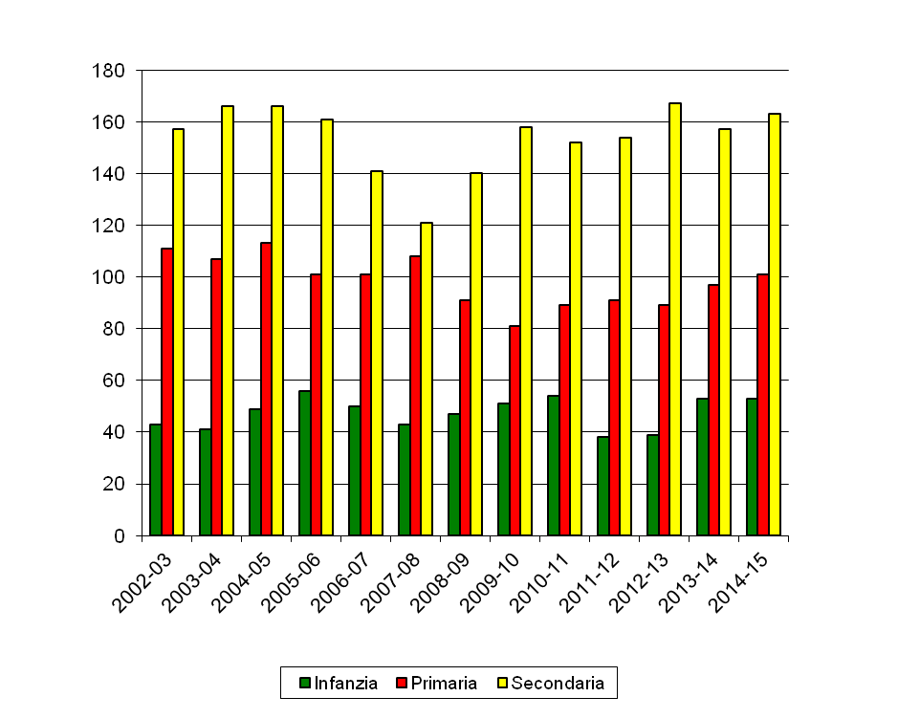
POPOLAZIONE SCOLASTICA PRESTINO
anni | Infanzia | Primaria | Secondaria
2002-03 | 43 | 111 | 157
2003-04 | 41 | 107 | 166
2004-05 | 49 | 113 | 166
2005-06 | 56 | 101 | 161
2006-07 | 50 | 101 | 141
2007-08 | 43 | 108 | 121
2008-09 | 47 | 91 | 140
2009-10 | 51 | 81 | 158
2010-11 | 54 | 89 | 152
2011-12 | 38 | 91 | 154
2012-13 | 39 | 89 | 167
2013-14 | 53 | 97 | 157
2014-15 | 53 | 101 | 163

Slide 27
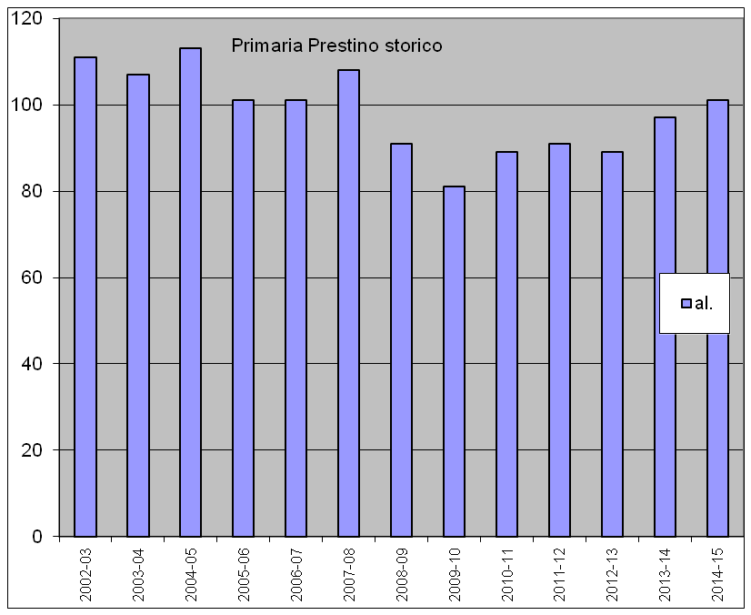
POPOLAZIONE SCOLASTICA PRIMARIA

Slide 28
POPOLAZIONE SCOLASTICA SECONDARIA

Slide 29
CAPIENZA VIA PICCHI

Slide 30
PEDIBUS
OGGI (SOLO SECONDARIA ALDO MORO)
IPOTESI FUTURA (PRIMARIA + SECONDARIA)
Quando?: tutti i sabati, sia in entrata che in uscita
Iscritti 2014/15: 45 (27,61% degli iscritti)
Volontari 9 (6 genitori + 3 docenti)
Linea 1 – D’Annunzio/Pozzi/Buschi/Picchi/scuola
Linea 2 – Nicolodi/Risorgimento/Picchi/scuola
Referente scuola: Prof. Roberto Cantaluppi

Slide 31
Grazie per l’attenzione e……..
Buon appetito!
Vi aspettiamo in via Fiume, dal 30 ottobre all’11 dicembre, per gustare il nostro cibo, discutere dei nostri progetti, portare i vostri suggerimenti

